Slide 1
专业课程综合实训III
3 进度管理及项目管理工具

Slide 2
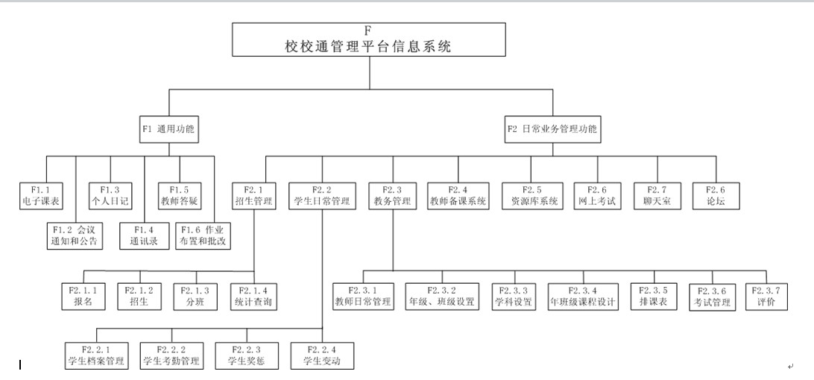

进度管理
工作分解结构（WBS）
成果导向的WBS
工作包

Slide 3
进度管理
工作包进一步分解为活动
F1.3 个人日记
登录界面开发
日记预览界面开发
日记编辑界面开发
个人日记后端开发
工作包
活动

Slide 4
进度管理
确定活动之间的依赖关系和估算每个活动的时间
登录界面开发
个人日记后端开发
1天
日记编辑界面开发
3天
3天
日记预览界面开发
2天

Slide 5
项目管理工具
（1）Microsoft Project的用法演示
（2）可自学Worktile或其他项目管理工具

Slide 6
文档提交：团队负责人提交至课程平台
一、第二次课的相关文档
二、用项目管理工具制定的进度计划（文件或截图）

Slide 7
下次实训内容：准备
配置管理及git的用法

